Slide 1

Chapter 16.
SPI

Slide 2
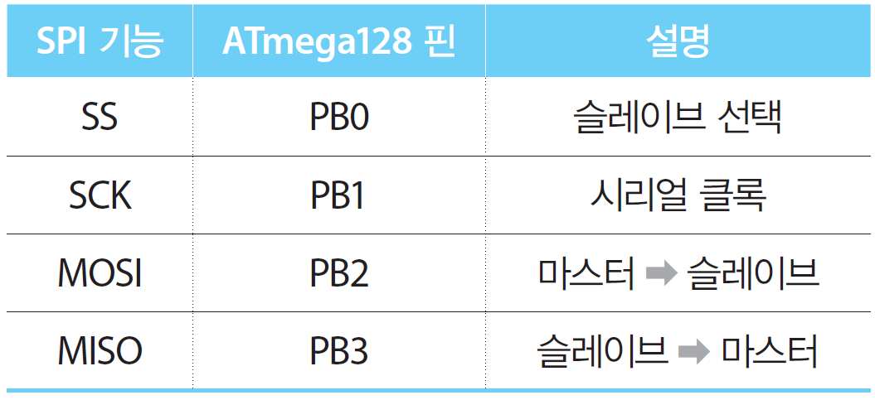
Serial Peripheral Interface
SPI : 고속 시리얼 통신 방법
전이중 방식 : 송신과 수신을 위한 2개의 데이터 선
1:n 통신 : 마스터-슬레이브 구조
동기 통신 : 데이터 동기화를 위한 별도의 클록 선 사용
슬레이브 선택 : 하드웨어 방식으로 슬레이브를 선택하기 위한 별도의 선 사용

Slide 3
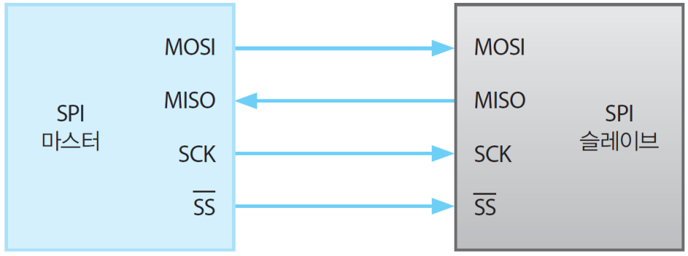
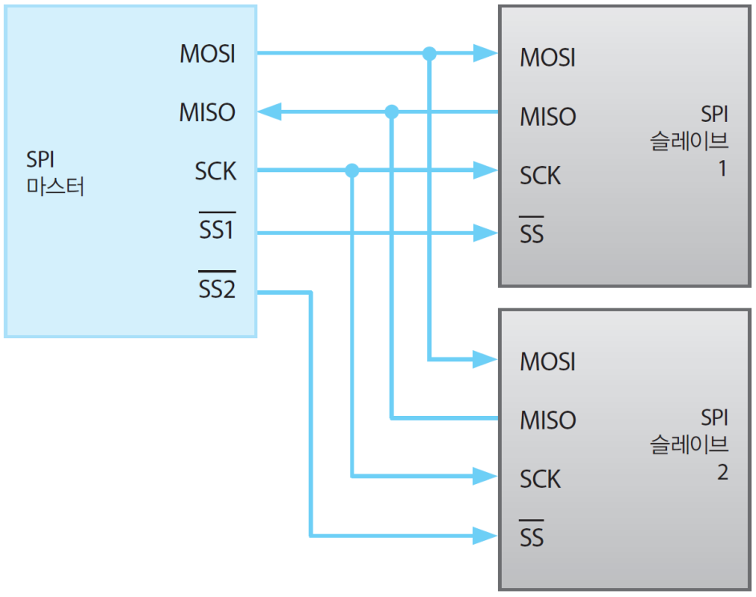
SPI 연결

Slide 4
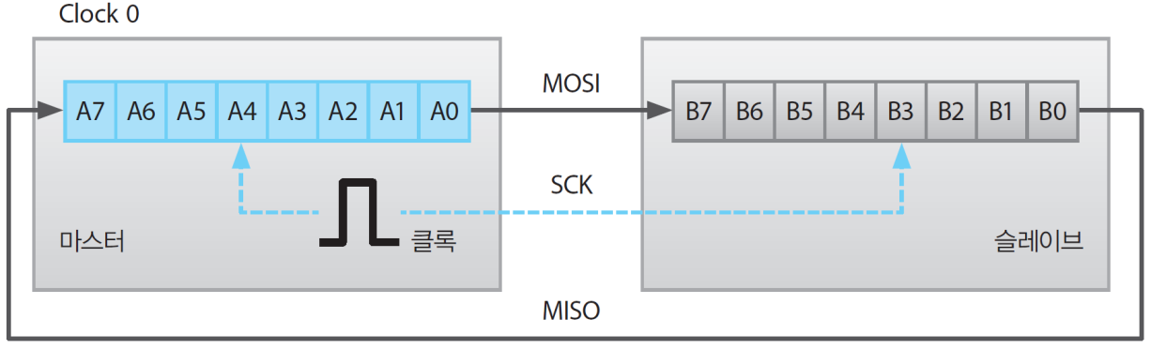
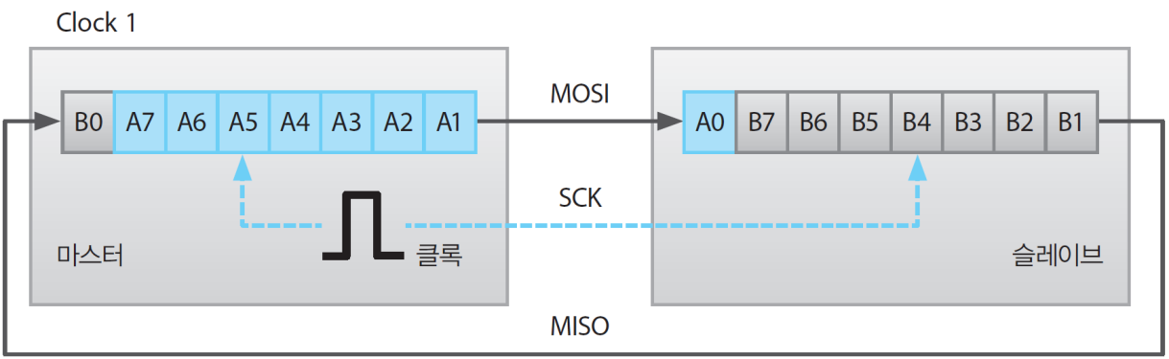
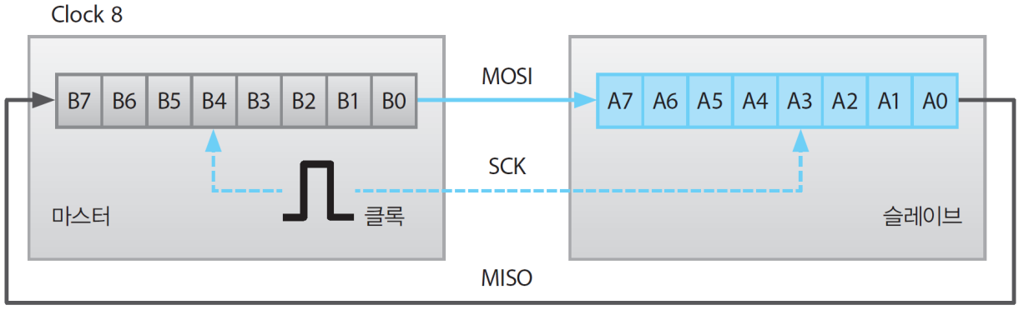
SPI 통신 – 데이터 전송
송신과 수신이 항상 동시에 발생
원격으로 연결된 원형 큐

Slide 5
클록 극성과 위상 – 데이터 샘플링 시점
CPOL : Clock Polarity
SPI 버스가 유휴 상태일 때의 클록 상태 결정
CPOL = 0 : 비활성 상태일 때 SCK = LOW
CPOL = 1 : 비활성 상태일 때 SCK = HIGH
CPHA : Clock Phase
데이터 샘플링 시점 결정
CPHA = 0 : 비활성 → 활성 에지에서 데이터 샘플링
CPHA = 1 : 활성 → 비활성 에지에서 데이터 샘플링

Slide 6
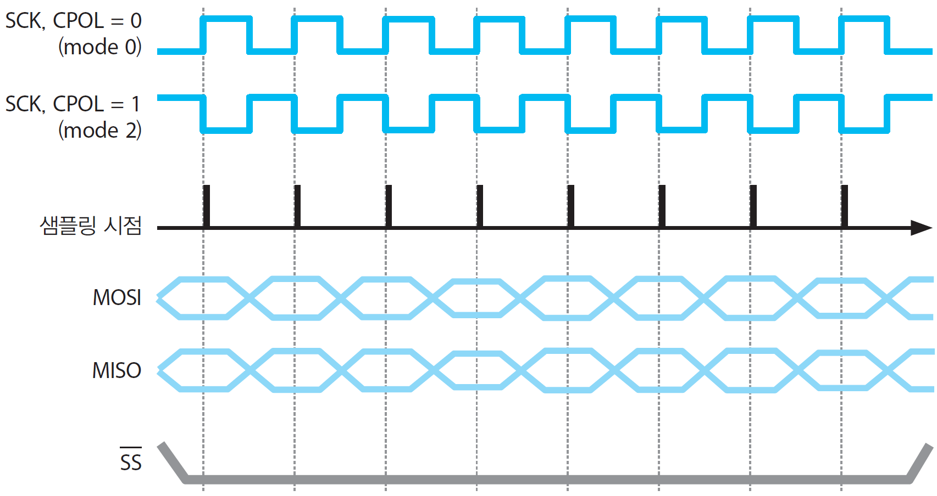
CPHA = 0

Slide 7
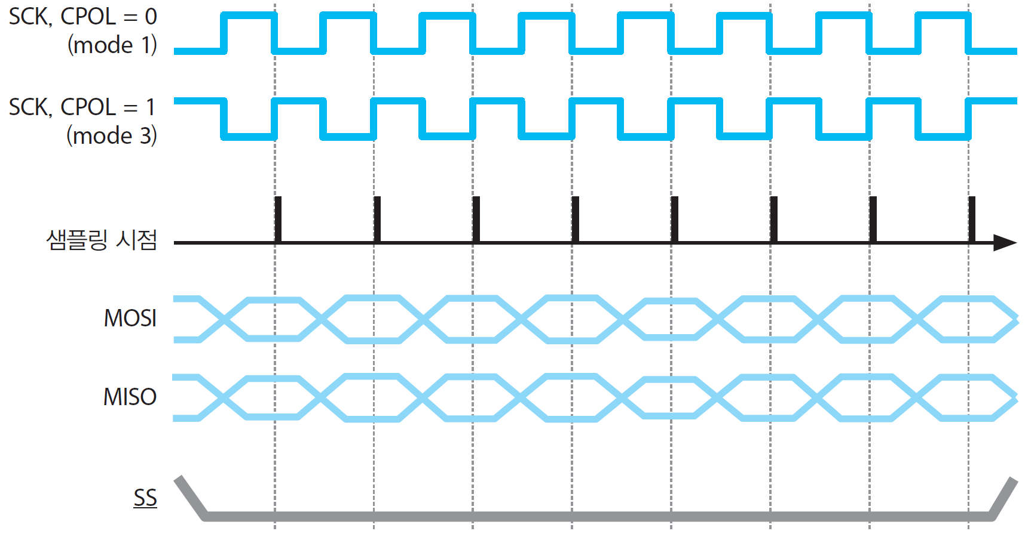
CPHA = 1

Slide 8
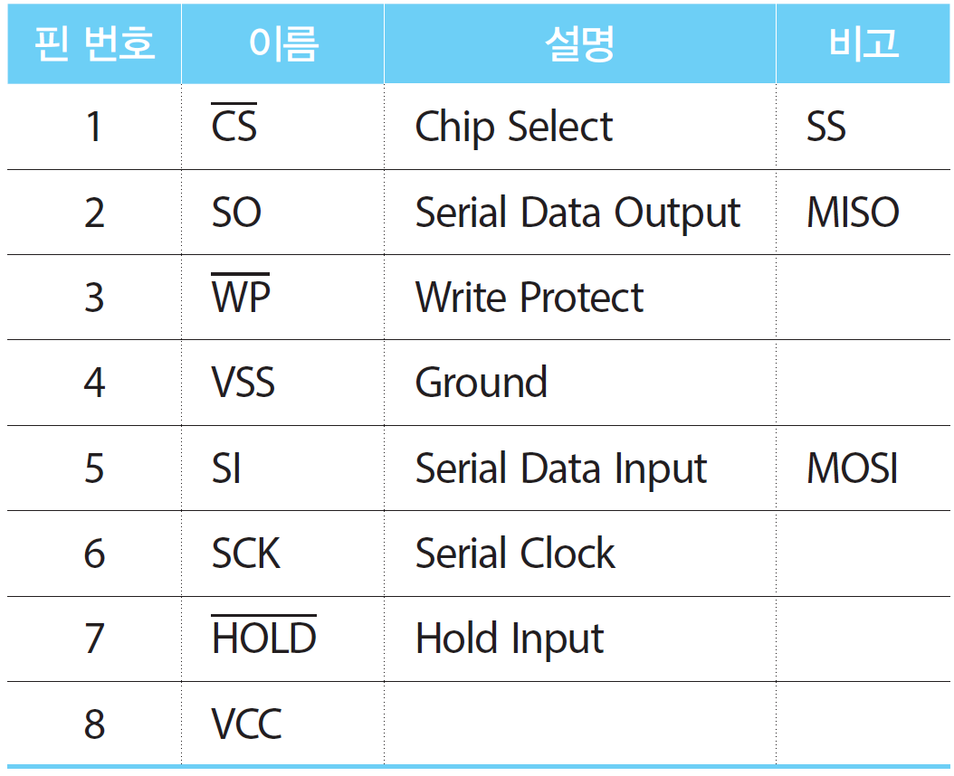
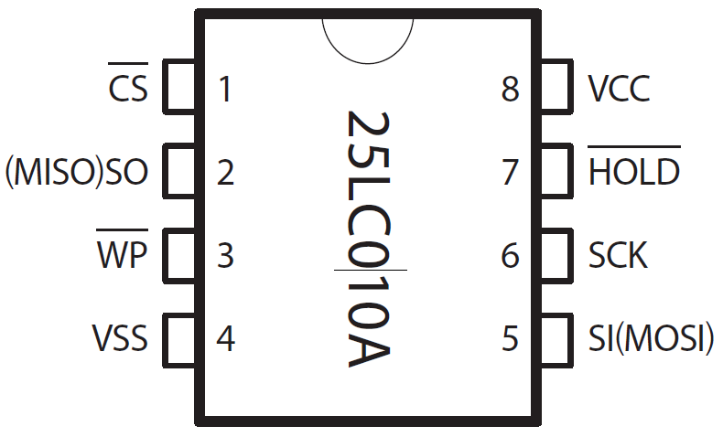
25LC010A EEPROM
25LC010A
SPI 방식 EEPROM
1Kbit, 128byte 메모리

Slide 9
EEPROM 연결 회로도

Slide 10
데이터 읽기
데이터 읽기 순서
칩 선택 : CS에 LOW
읽기 명령 전송 : 0b00000011 = 0x03
EEPROM의 주소 전송 : 8비트
임의의 1바이트 데이터 전송 : 송신과 수신은 동시에 일어남
칩 선택 해제 : CS에 HIGH
코드 16-1, 16-2 참조

Slide 11
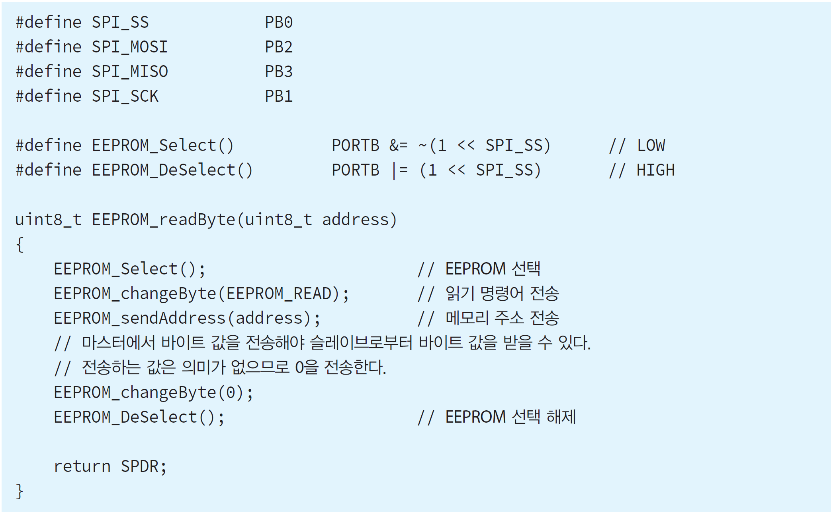
코드 16-1: 데이터 읽기

Slide 12
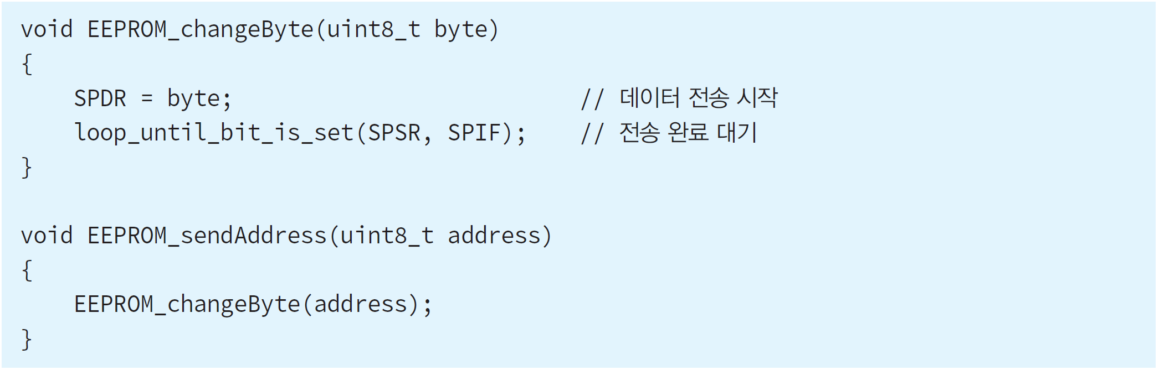
코드 16-2: 데이터 읽기 보조 함수

Slide 13
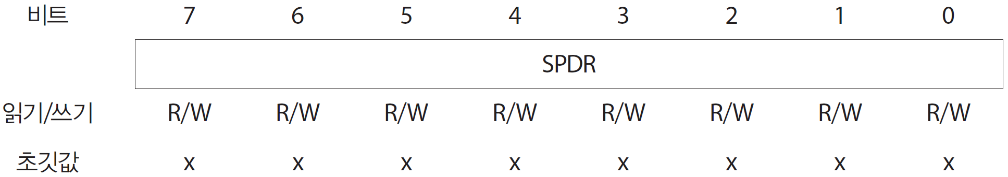
SPDR 레지스터
SPI 통신 데이터 레지스터
SPDR 레지스터에 데이터를 저장하면 자동으로 전송 시작

Slide 14
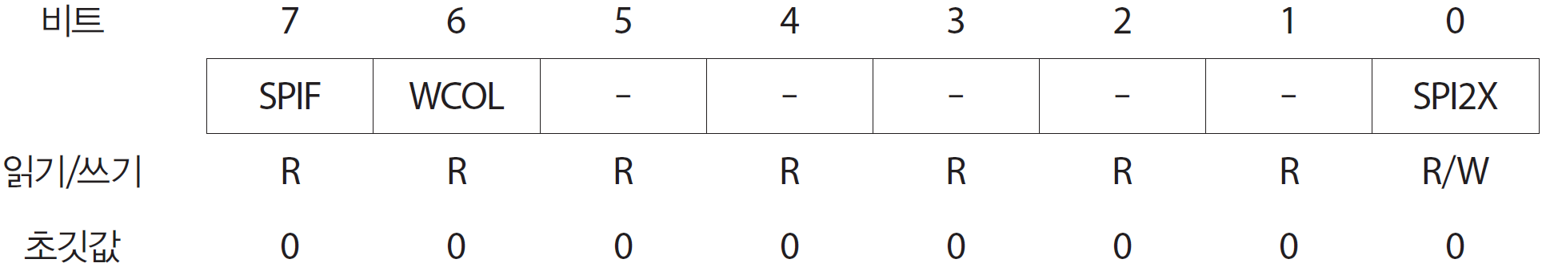
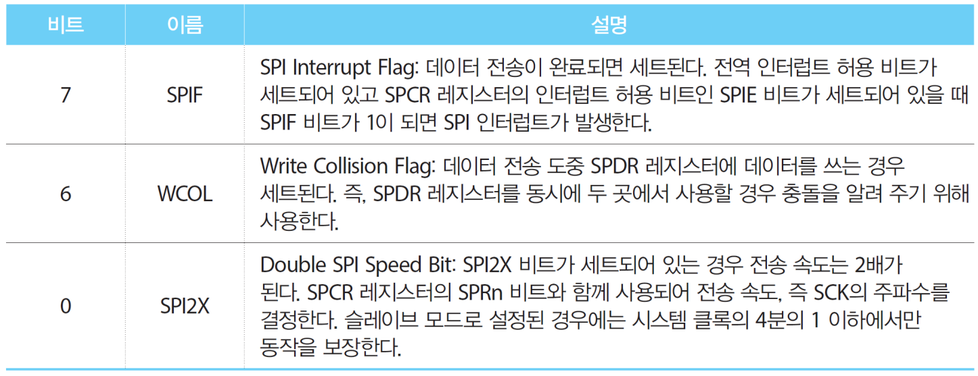
SPSR 레지스터
SPI 통신 상태 레지스터
SPI 통신의 통신 상태 반영

Slide 15
데이터 쓰기
데이터 쓰기 순서
칩 선택 : CS에 LOW
쓰기 가능 상태 설정 : 0b00000110 = 0x06
칩 선택 해제 : CS에 HIGH
칩 선택 : CS에 LOW
읽기 명령 전송 : 0b00000010 = 0x02
EEPROM의 주소 전송 : 8비트
임의의 1바이트 데이터 전송 : 송신과 수신은 동시에 일어남
칩 선택 해제 : CS에 HIGH
코드 16-3 참조

Slide 16
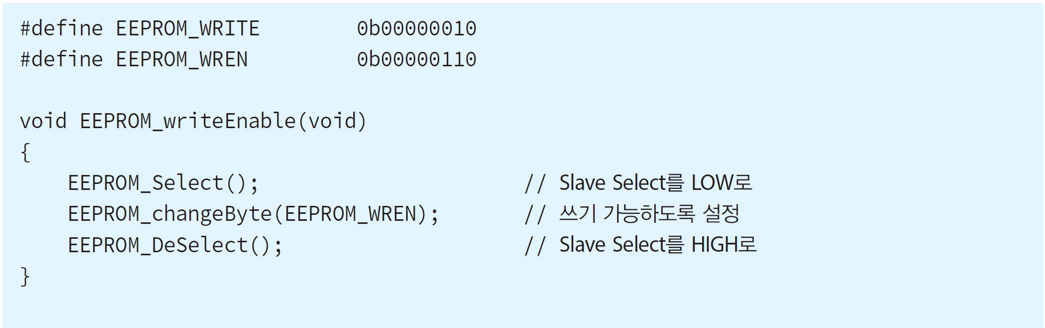
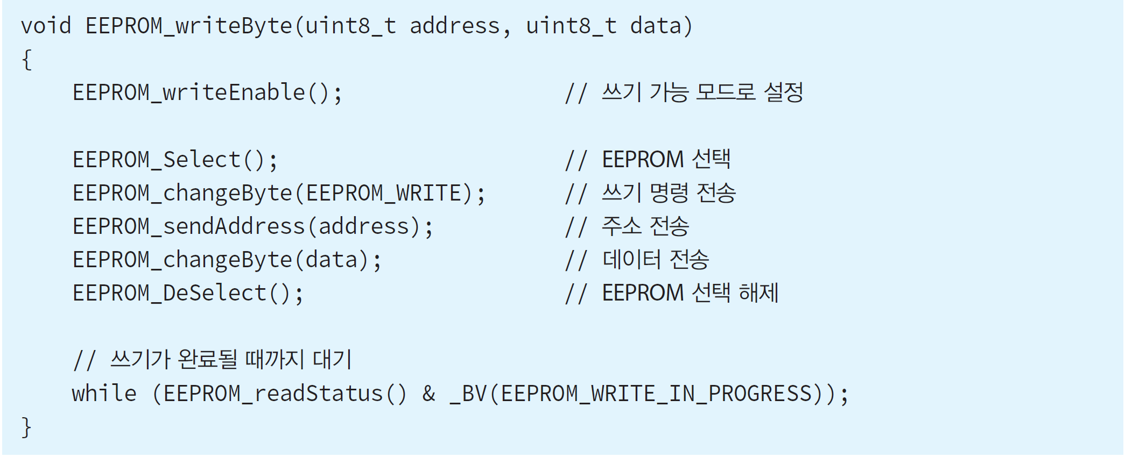
코드 16-3: 데이터 쓰기

Slide 17
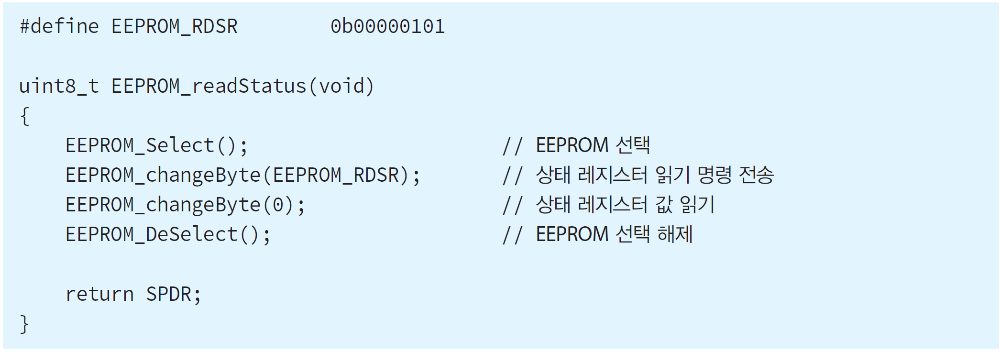
EEPROM의 레지스터
EEPROM 내에도 현재 EEPROM의 상태를 나타내는 상태 레지스터가 존재
일반적인 읽기 명령으로 상태 레지스터 값을 읽을 수 있음

Slide 18
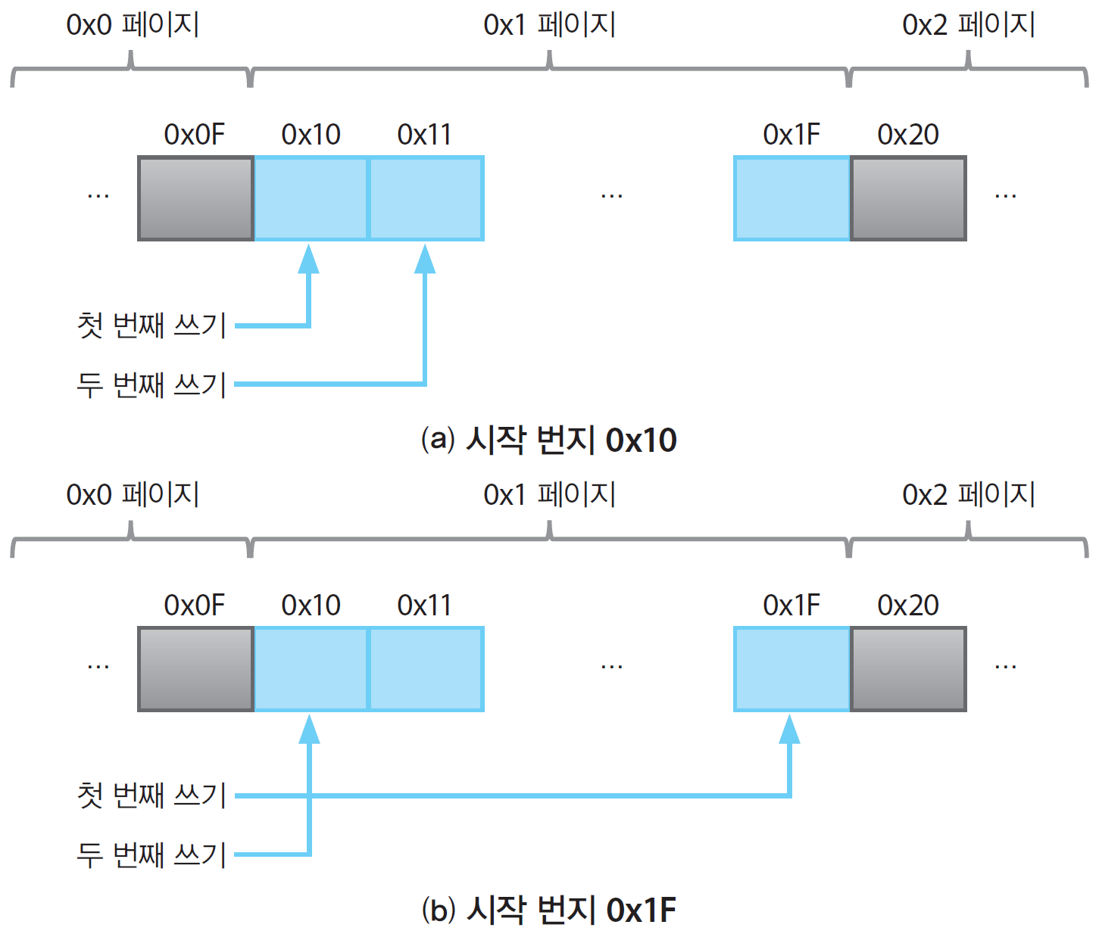
페이지 단위 쓰기
EEPROM의 쓰기 속도는 읽기에 비해 느림
주소를 전송하고 연속적으로 데이터를 전송하면 연속된 번지에 데이터가 기록되어 시간을 절약할 수 있음
단, 쓰기는 페이지 단위로만 가능
25LC010A는 16 바이트 크기 페이지를 가짐
페이지를 넘어서면 페이지 첫 번째 바이트로 이동
코드 16-5 참조

Slide 19
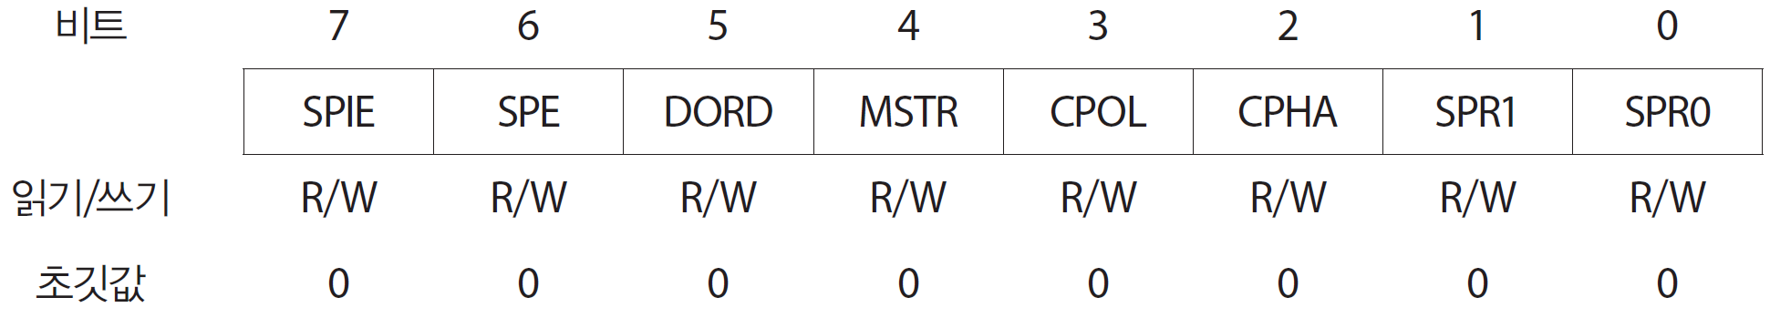
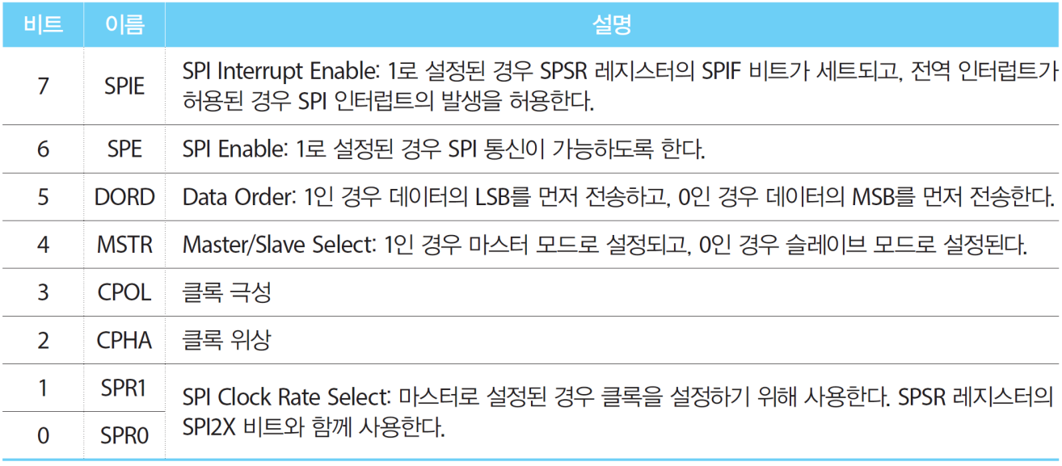
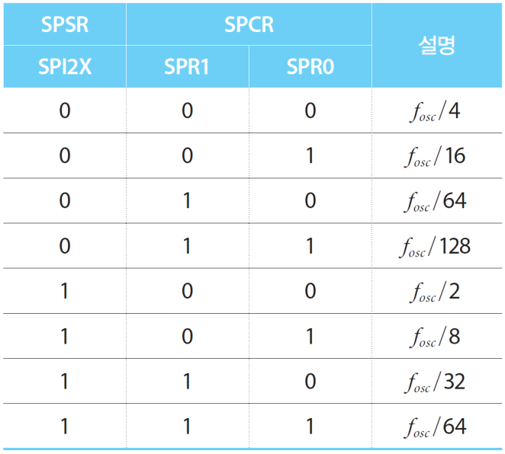
SPCR 레지스터

Slide 20
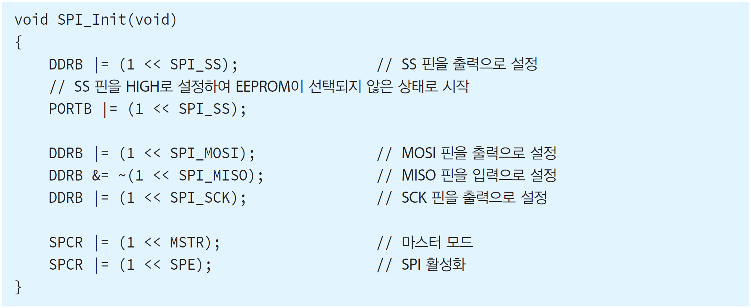
코드 16-6: SPI 초기화

Slide 21
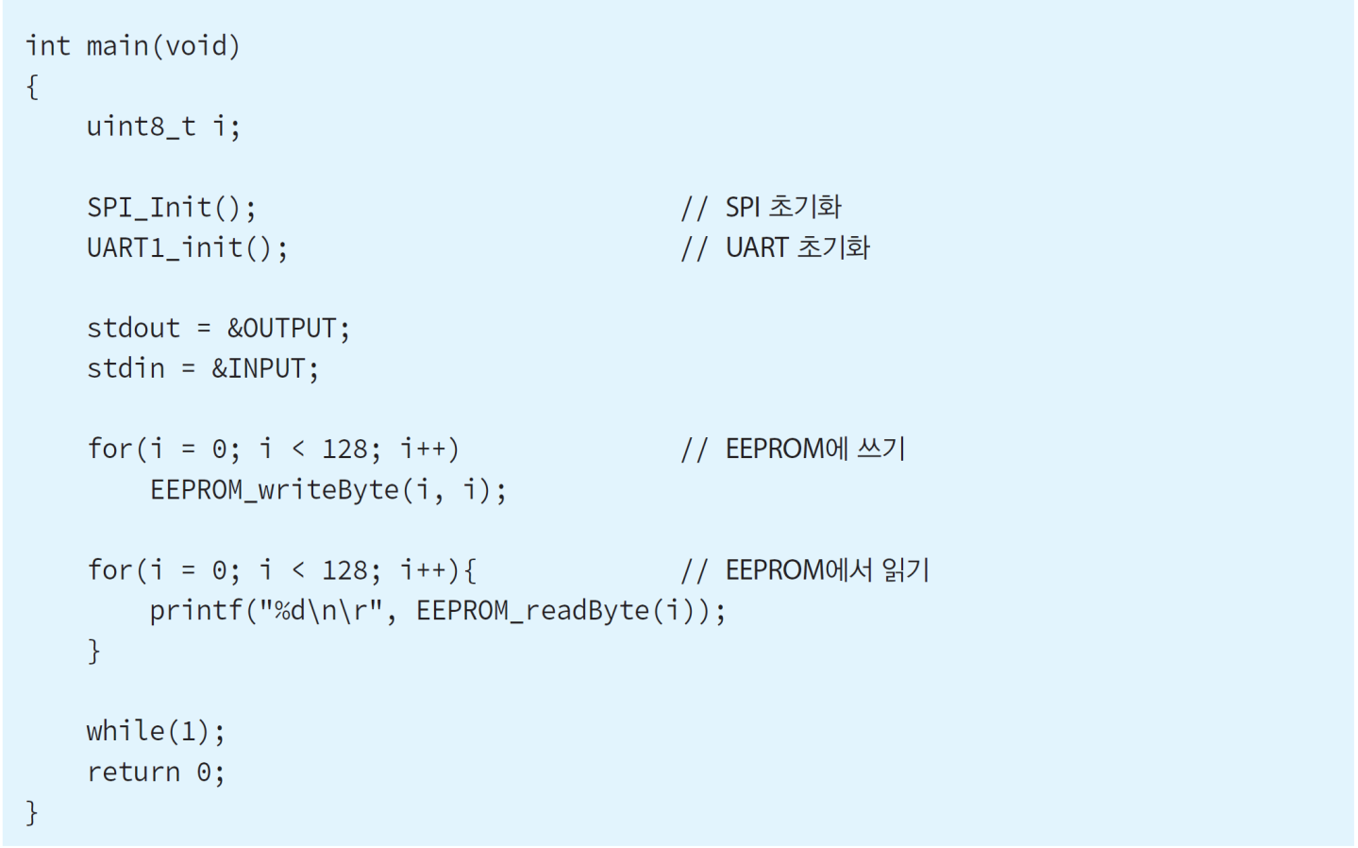
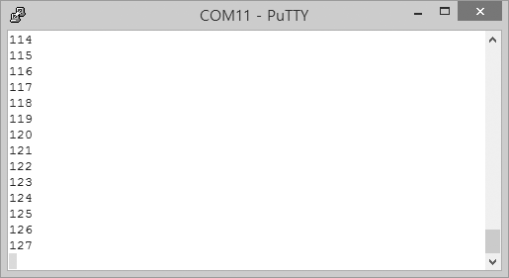
코드 16-9: EEPROM 읽기/쓰기
라이브러리 필요
EEPROM 라이브러리 헤더 파일 : 코드 16-7
EEPROM 라이브러리 소스 파일 : 코드 16-8

Slide 22
Thank you!!

